Slide 1
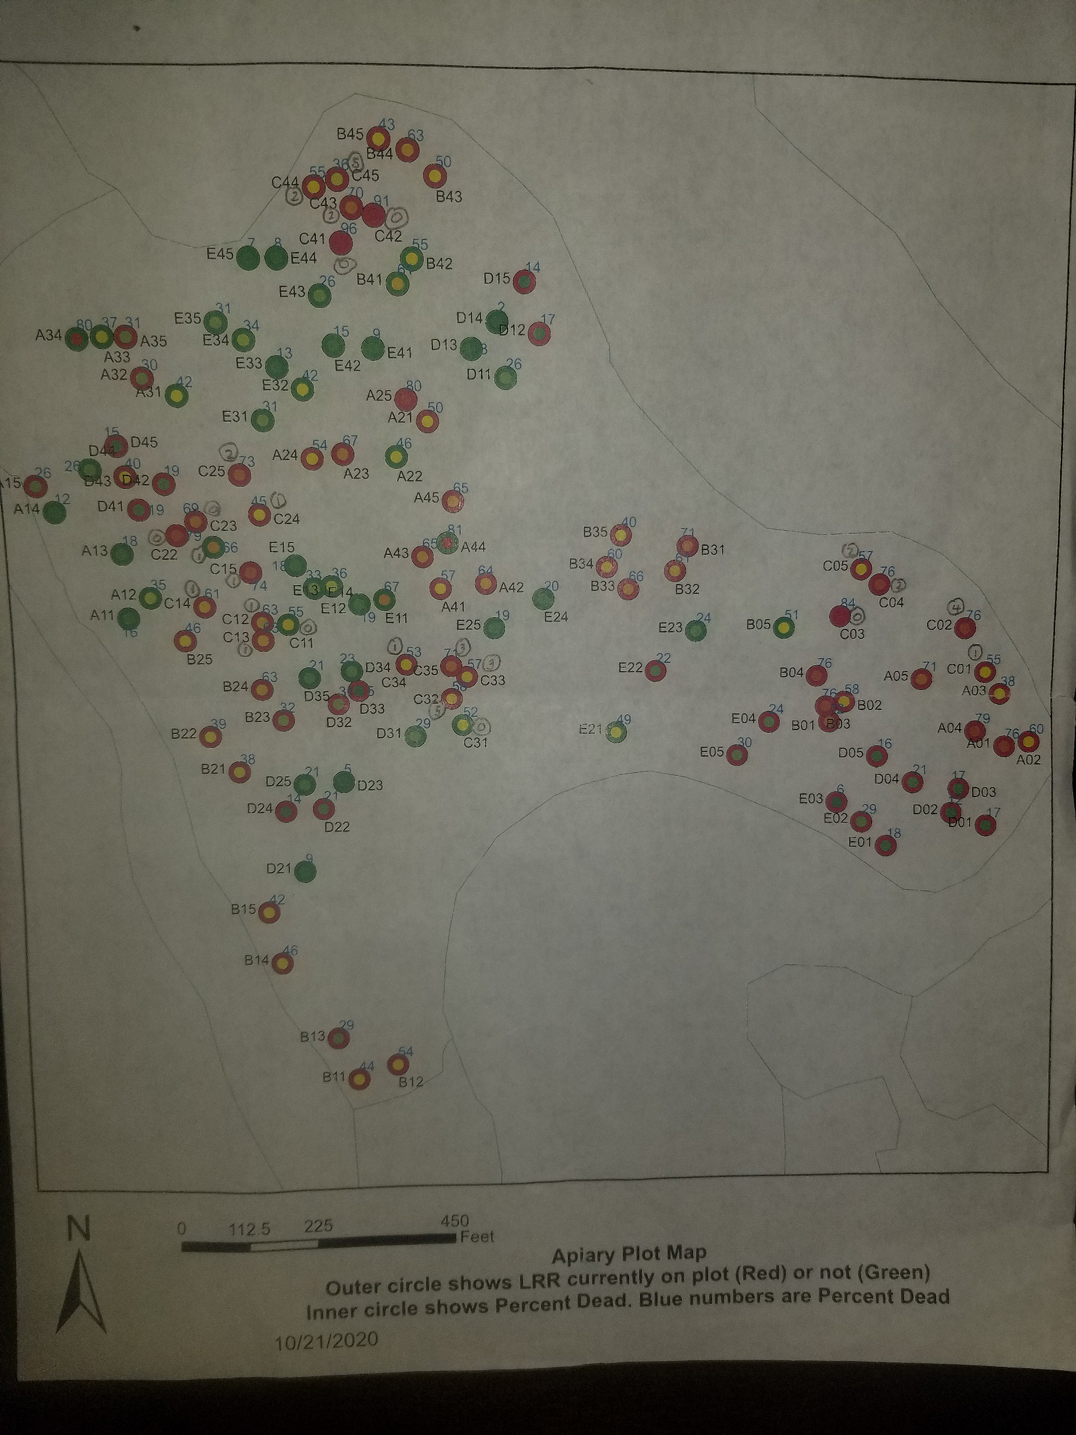
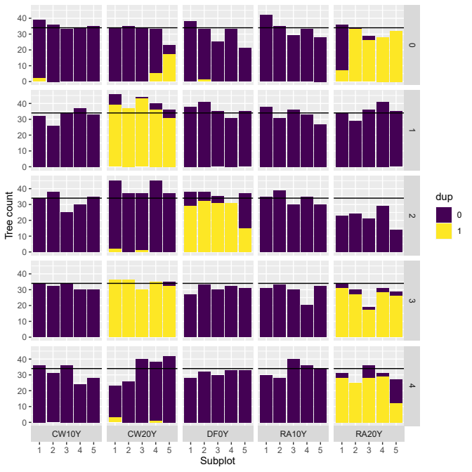
D0#
E1#
C2#
E3#
D3#
D4#
B
E
C
A
D

